Slide 1


파이썬 기초: 자료형의 이해
컴퓨터에서 자료형은 데이터의 종류를 구분합니다. 같은 숫자라도 자료형에 따라 결과가 달라집니다.
기본 자료형만 알아도 프로그래밍의 50%를 이해할 수 있습니다.
작성자: Jong Park

Slide 2
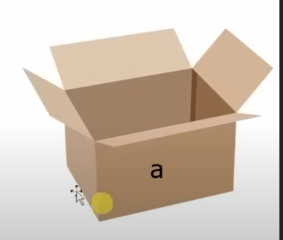
변수의 개념
변수는 박스
수학과 다른 점
동적 타입
변수는 데이터를 담는 박스입니다. a=3은 a 박스에 3을 담는 것입니다.
a=a+1은 수학적으로 모순이지만, 프로그래밍에서는 a에 있는 값에 1을 더해 다시 담습니다.
파이썬은 값을 담는 순간 자료형이 결정됩니다. 다른 타입의 값을 넣으면 자료형도 바뀝니다.

Slide 3
기본 자료형의 종류
정수형(int)
실수(float)
문자열(str)
논리형(bool)
1, 2, 3과 같은 정수 값을 표현합니다.
0.1, 3.14와 같은 소수점이 있는 값입니다.
'Hello, World!'와 같은 텍스트 데이터입니다.
True, False 두 가지 값만 가집니다.

Slide 4
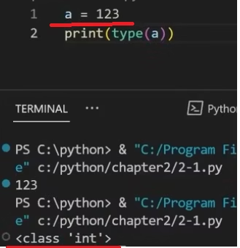
파이썬의 타입 선언 방식
자바 방식
파이썬 방식
자바에서는 타입을 명시적으로 선언해야 합니다.
파이썬은 타입 선언이 필요 없습니다.
예: int a = 123;
예: a = 123
타입 : int
값을 담는 순간 자동으로 타입이 결정됩니다.

Slide 5
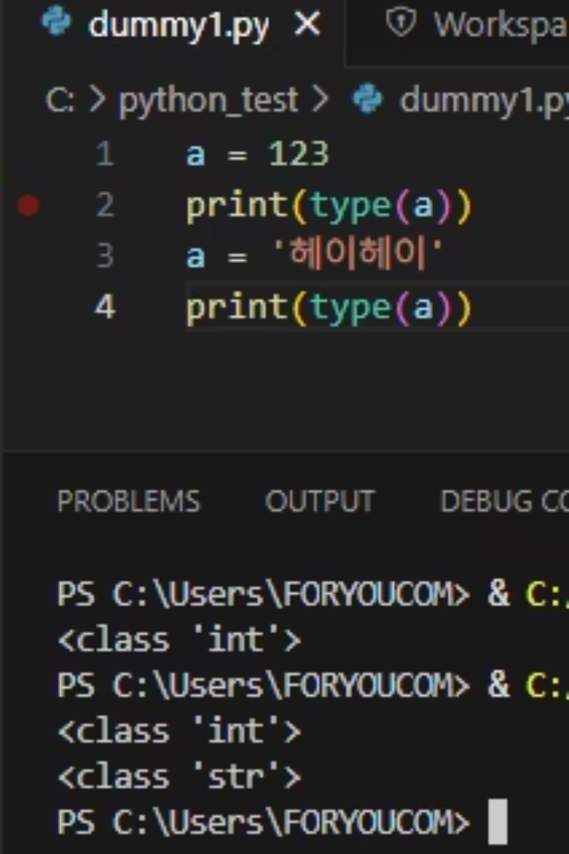
동적 타입의 특징
값 대입
a = 123을 실행하면 a는 정수형(int) 타입이 됩니다.
타입 변경
a = "문자열"을 실행하면 a는 문자열(str) 타입으로 바뀝니다.
연산 주의
타입에 따라 연산 방식이 달라집니다. 문자열은 붙이기 연산이 됩니다.

Slide 6
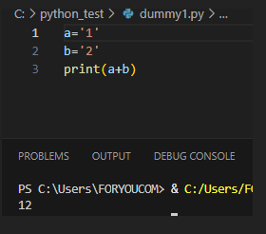
타입에 따라서 프로그래밍 작동방식이 변해요
문자열일 경우 문자열 붙이기로 연산이 되니 주의하세요

Slide 7
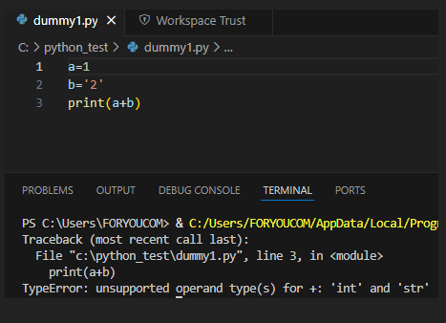
타입에 따라서 프로그래밍 작동방식이 변해요
대표적인 type 에러. 자료형이 서로 너무 다른 변수들을 연산하면 에러가 나기도 합니다.
커스텀변수와 커스텀변수 연산에서는 서로 호환이 되는것도 있고, 언어마다 다르니 너무 다 알려고 하진 마시고, 이렇게 타입이 다른걸 연산하면 에러가 날수도 있고, 이건 해봐야 알고, 에러메세지도 봐야 하는구나 라고 미리 알아두시면 좋습니다.

Slide 8
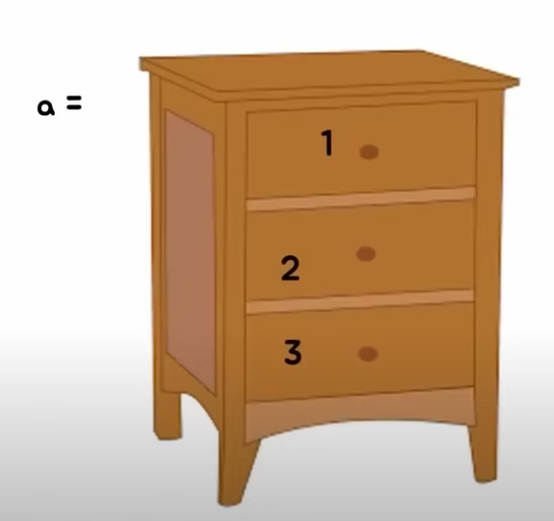
리스트의 개념
여러 값을 순서대로 저장하는 자료형입니다.
0번
1번
2번
첫 번째 요소의 위치는 0입니다.
범위를 벗어나면 에러
존재하지 않는 인덱스에 접근하면 에러가 발생합니다.

Slide 9
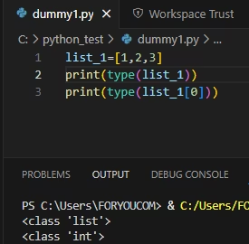
복합 자료형과 주의사항
리스트 안의 리스트
리스트 안에 또 다른 리스트를 포함할 수 있습니다.
복잡한 구조 주의
지나치게 복잡한 중첩 리스트는 버그의 원인이 될 수 있습니다.
단순함 유지
가능한 단순한 구조로 데이터를 관리하는 것이 좋습니다.
리스트 안에 있는 원소들의 타입은 리스트와 다릅니다.

